Slide 1
CONFORMADO DE MATERIALES EN CALIENTE Y EN FRIO
Área Académica: Licenciatura en Ingeniería Mecánica
Profesor(a): Juan Carlos Fernández Ángeles
Periodo: Julio – Diciembre 2015

Slide 2
INTRODUCCION
EN EL TRABAJADO DE METALES TALES COMO EL ACERO PODEMOS ENCONTRAR VARIOS PROCESOS, LOS CUALES SE PUEDEN DESTINGUIR, AL TRABAJAR EL MATERIAL ESTE SE PUEDE TRABAJAR EN FRIO O EN CALIENTE.

Slide 3
Conformado en caliente
El conformado en caliente es un proceso que depende de la temperatura y el tiempo. Se define como la deformación plástica del material metálico a una temperatura mayor que la de recristalización. La ventaja principal del trabajo en caliente consiste en la obtención de una deformación plástica casi ilimitada, que además es adecuada para moldear partes grandes porque el metal tiene una baja resistencia de cedencia y una alta ductilidad.

Slide 4
Principales características
Por encima de la temperatura mínima de recristalización.
La forma de la pieza se puede alterar significativamente.
Se requiere menor potencia para deformar el metal.
Las propiedades de resistencia son generalmente isotrópicas debido a la ausencia de una estructura orientada de granos creada en el trabajo en frío.
El trabajo en caliente no produce fortalecimiento de la pieza.
Precisión dimensional más baja.
Mayores requerimientos de energía.
Oxidación de la superficie de trabajo.
El utillaje está sometido a elevados desgastes y consiguientes mantenimientos.

Slide 5
Materiales:
Laminado Materiales: metales puros: Al, Cu, Fe, Ti, Zn.
Aleaciones: Acero
De Al (Al-Cu, Al-Mg, Al-Zn, Al-Mn)
De Mg ( Mg-Al, Mg-Zn, Mg-Mn)
De Cu (Cu-Zn, Cu-Zn-Sn, Cu-Zn-Pb)
De bronces (Cu-Al, Cu-Ni, Cu-Si)
Forjado Materiales: metales puros: Al, Cu, Fe, Ti, Zn.
Aleaciones: Acero
De Al, (Al-Cu, Al-Mg, Al-Zn, Al-Mn)
De Mg ( Mg-Al, Mg-Zn, Mg-Mn),
De Cu (Cu-Zn, Cu-Zn-Sn, Cu-Zn-Pb)
De bronces (Cu-Al, Cu-Ni, Cu-Si)

Slide 6
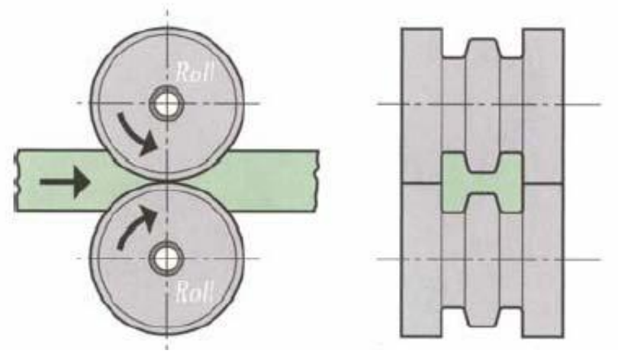
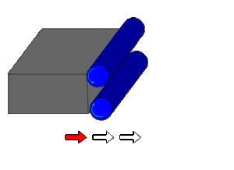
Laminación en caliente:
Conformado en el cual se hace pasar el metal por trenes de rodillos que le dan una forma progresivamente más parecida a la deseada.
sifunpro.tripod.com

Slide 7
Ventajas:
La porosidad en el metal es considerablemente eliminada.
Las impurezas en forma de inclusiones son destrozadas y distribuidas a través del metal.
Los granos gruesos o prismáticos son refinados.
Las propiedades físicas generalmente se mejoran, principalmente debido al refinamiento del grano.
La cantidad de energía necesaria para cambiar la forma del acero en estado plástico es mucho menor que la requerida cuando el acero está frío.

Slide 8
Desventajas:
Debido a la alta temperatura del metal existe una rápida oxidación
El equipo para trabajo en caliente y los costos de mantenimiento son altos
No se pueden mantener tolerancias estrechas.

Slide 9
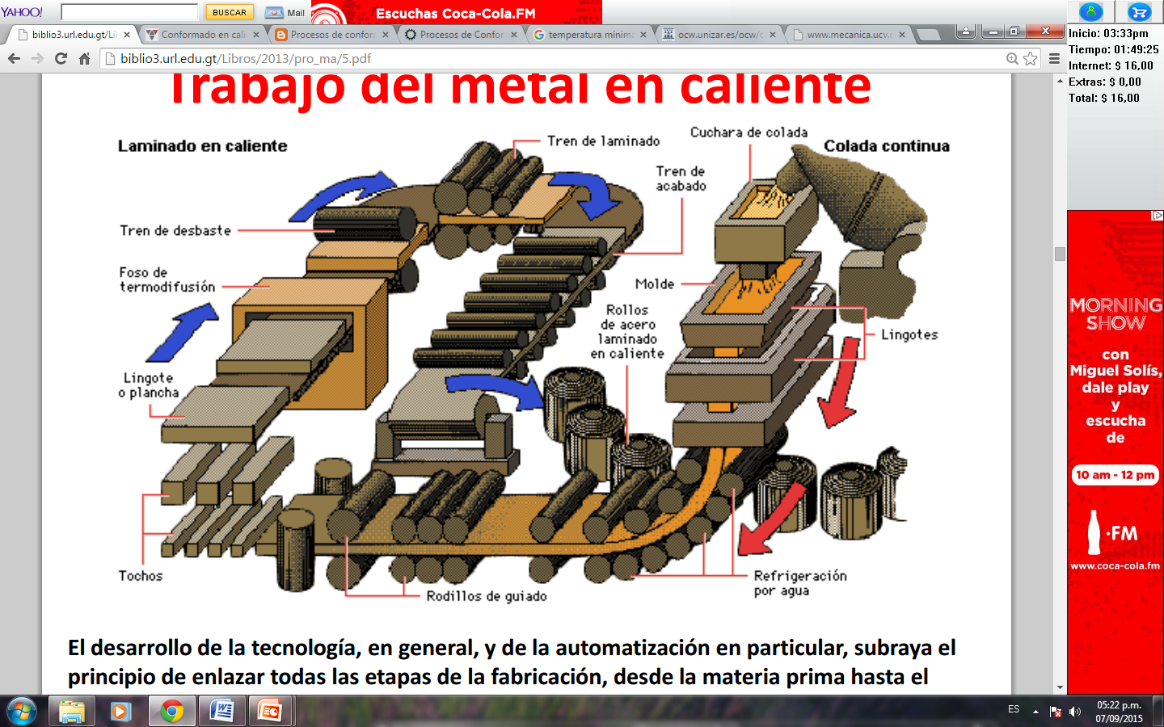
Proceso:
sifunpro.tripod.com

Slide 10
Proceso de forjado
Forjado es el nombre genérico de operaciones de conformado mecánico efectuadas con esfuerzo de compresión sobre un material dúctil, de tal modo que tiende a asumir el contorno o perfil de la herramienta de trabajo.
En la mayoría de las operaciones de forjado emplease un herramental constituido por un par de herramientas de superficie plana o cóncava, denominadas matrices o estampados.

Slide 11
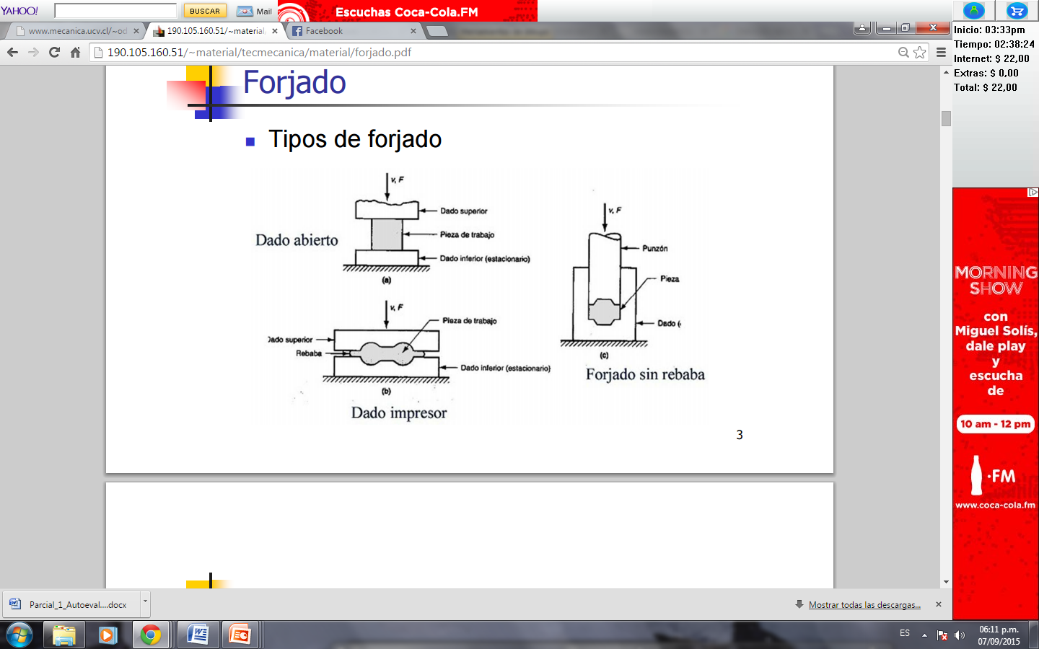
Tipos de Forjado:
sifunpro.tripod.com

Slide 12
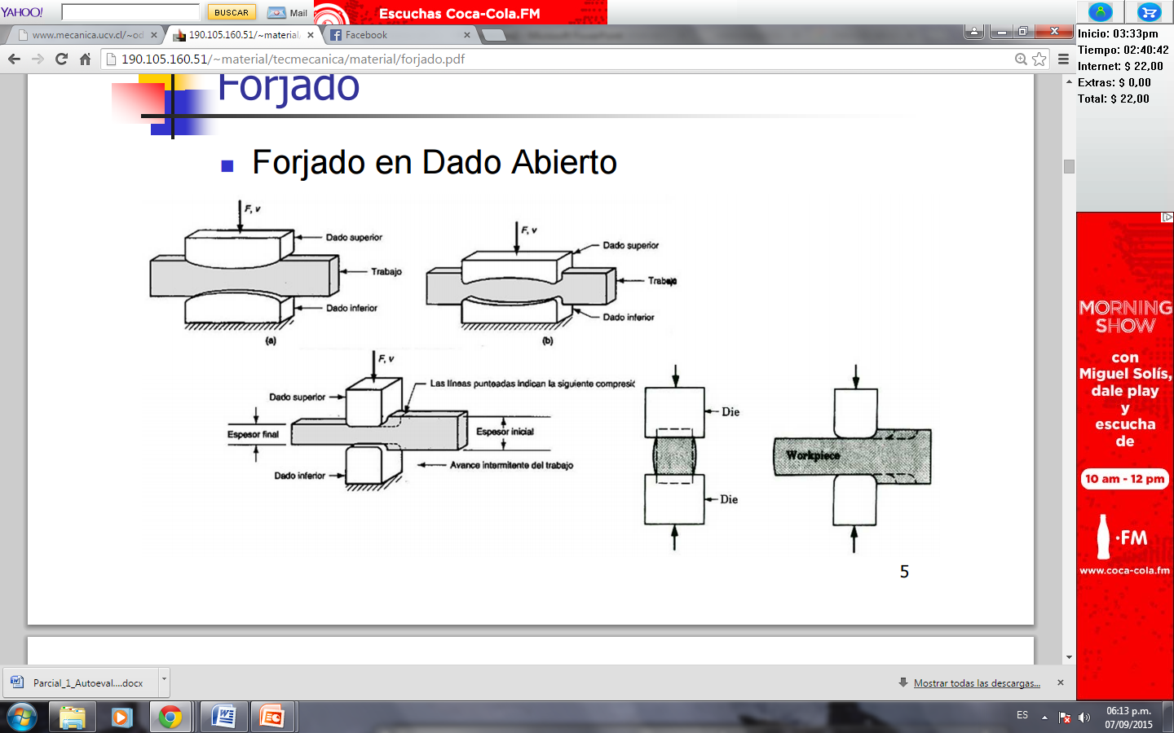
Forjado a Dado Abierto:
Consiste en comprimir una parte de sección cilíndrica entre dos dados planos.
Hecho entre matrices planas o de formato simple
Usado para grandes piezas
sifunpro.tripod.com

Slide 13
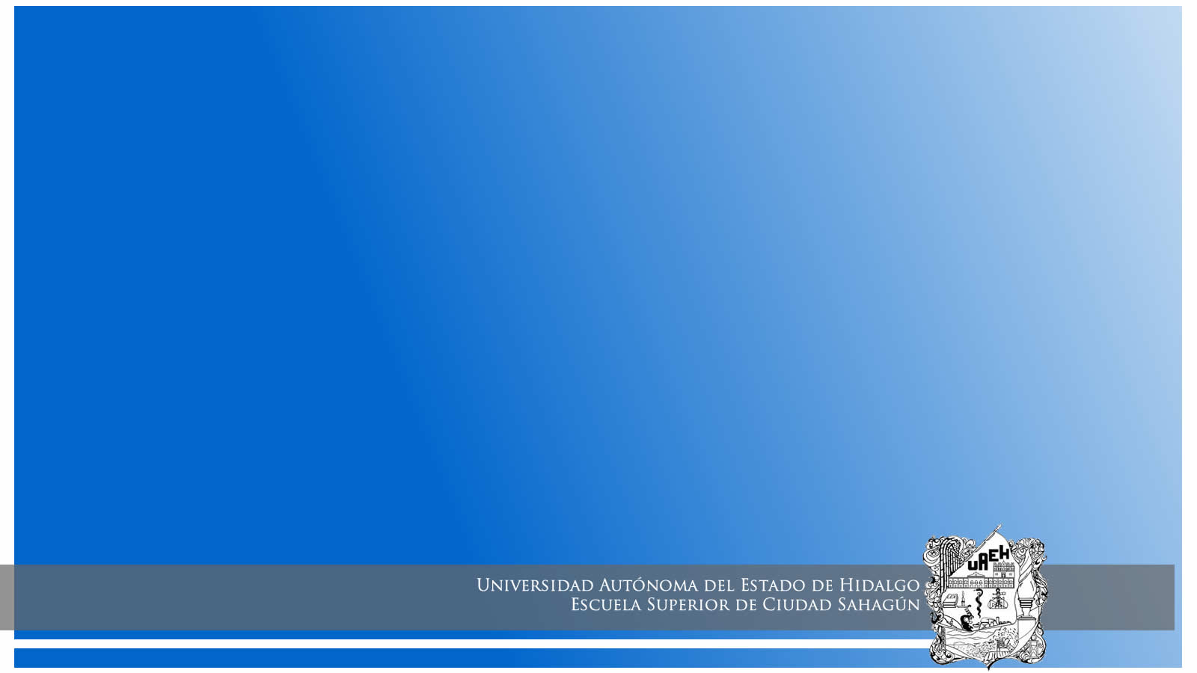
Conformado de materiales en frio
Cuando un metal es doblado, cortado o estirado a una temperatura ambiente o menor.
Notes:
Este trabajo ocurre al aplicar un esfuerzo mayor que la resistencia de cedencia original de metal, produciendo a la vez una deformación

Slide 14
El efecto de la temperatura da lugar a la siguiente clasificación:
  Trabajo en frío,
  Trabajo en tibio trabajo en caliente por debajo de la temperatura de recristalización
  Trabajo en caliente arriba de la temperatura de recristalización.
    Recristalización: formación de granos libres de deformación.

Slide 15
Efectos del trabajo en frío
El proceso como tal ocasiona calentamiento por fricción entre el equipo y la pieza, por lo que es común que el trabajo en frío alcance temperaturas hasta de 200 °C.

Slide 16
VENTAJAS
Ventajas
Mejor precisión
Mejores acabados superficiales
Mayor dureza en las partes
Desventajas
Requiere de mayores fuerzas
Reducción de la ductilidad

Slide 17
Existen diferentes procesos de conformación de
metales en frío, tales como:
Forjado
Estirado
Cizallado
Doblado
Notes:
produciendo que el esfuerzo requerido para continuar la deformación se incremente y contrarreste el incremento de la resistencia

Slide 18
CONFORMADO POR COMPRESION
El forjado fue el primero de los procesos del tipo de compresión indirecta y es probablemente el método más antiguo de formado de metales. Involucra la aplicación de esfuerzos de compresión que exceden la resistencia de fluencia del metal.
En este proceso de formado se comprime el material entre dos dados, para que tome la forma deseada

Slide 19
La mayoría de operaciones de forjado se realiza en caliente, dada la deformación demandada en el proceso y la necesidad de reducir la resistencia e incrementar la ductilidad del metal. Sin embargo este proceso se puede realizar en frío, la ventaja es la mayor resistencia del componente, que resulta del endurecimiento por deformación.

Slide 20
Prensas
Son máquinas herramientas cuya característica es la entrega de grandes cantidades de energía (Fuerza x recorrido) de forma controlada.
Una prensa debe estar equipada con matrices y punzones diseñados para ciertas operaciones específicas. La mayoría de operaciones de Formado, Doblado, Punzonado, Embutido y Cizallado, se pueden efectuar en cualquier prensa normal si se usan matrices y punzones adecuados

Slide 21
Biografía
http://www.quiminet.com/articulos/el-proceso-de-estirado-en-frio-para-la-creacion-de-perfiles-estructurales-2662473.htm
Fundamentos de manufatura moderna 3edi Groover.”pág. 442-452”

